Slide 1



Projet DATAIMMO Création et utilisation de la base de données

Slide 2

Contexte du projet
But : création d’un modèle permettant une meilleure prévision des prix de
vente des biens immobiliers
Modification de la base de données permettant de collecter les transactions immobilières et foncières en France

Slide 3
La stratégie de sauvegarde
Stratégie 3-2-1:
Au moins trois copies des données dans des endroits différents, deux copies sur des supports
différents et une copie hors site
Cette stratégie vise à diversifier les lieux de stockage des sauvegardes afin de garantir la protection des données contre tout type de situation de perte de données

Slide 4
la conformité RGPD
Dans notre base de données, on n’a pas mentionné des données nominatives
La colonne acquéreur n’a pas été reprise dans la base de données
Les sites insee.fr, data.gouv.fr utilisés dans notre étude présente une politique
de protection des données personnelles
Les données en rapport avec les valeurs foncières sont rendues ouvertes au grand public depuis 2019
la finalité de notre étude est en conformité avec le RGPD

Slide 5


Slide 6
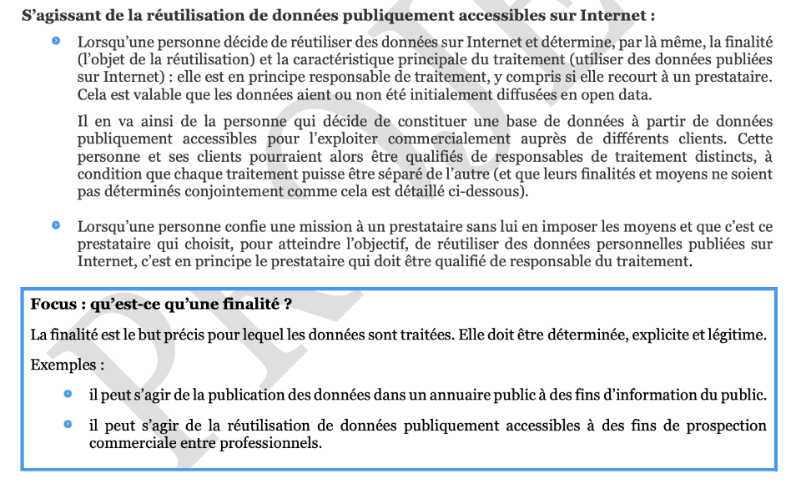
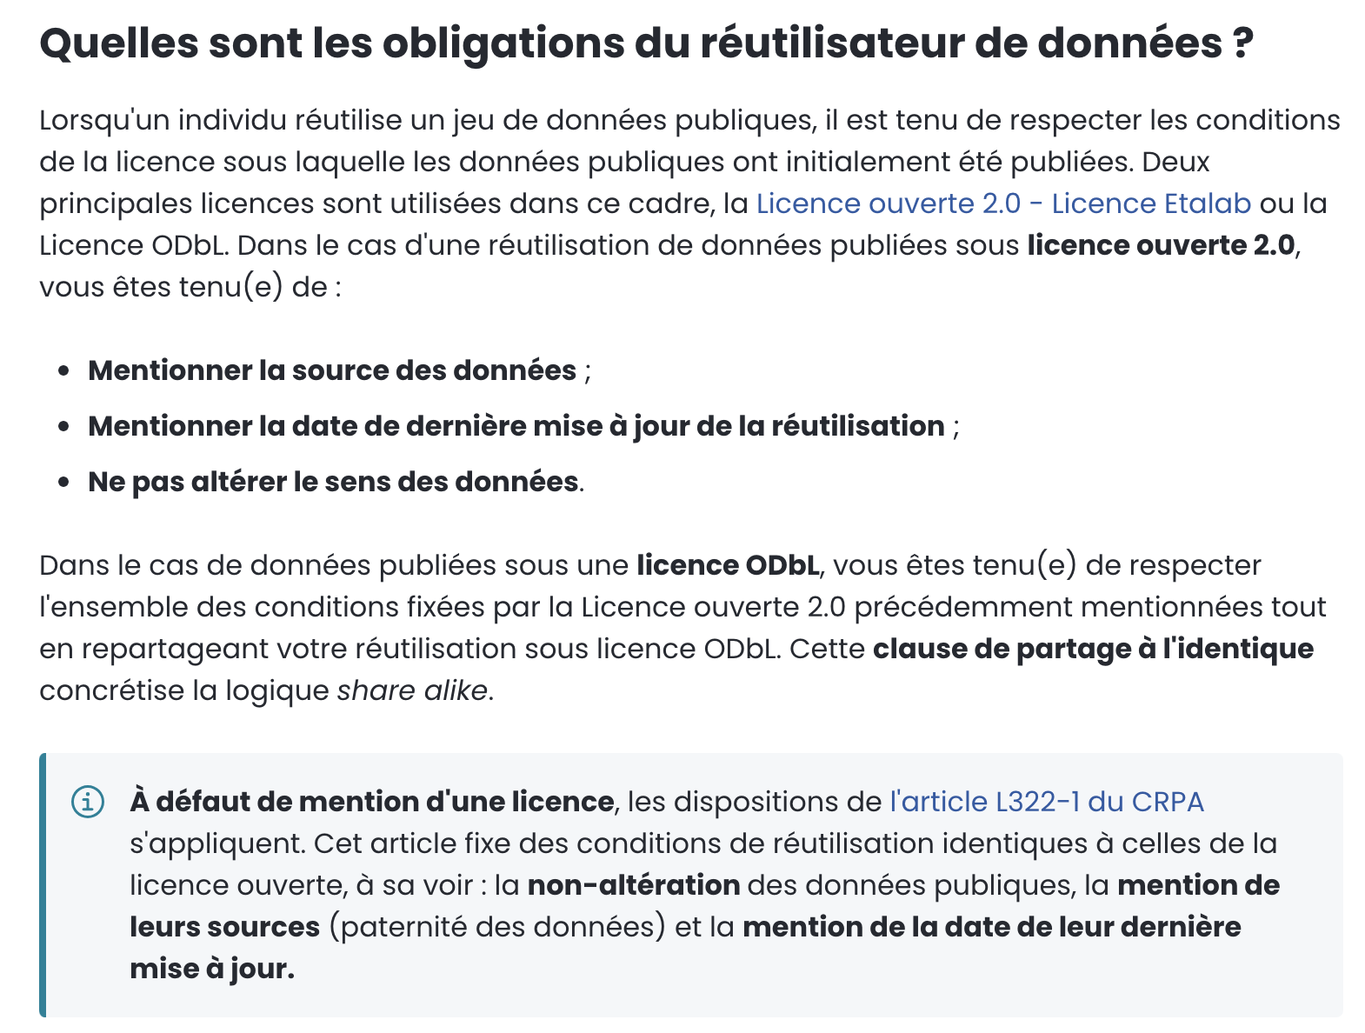
Extrait du guide CNIL pour les utilisateurs de l’open data
obligations de réutilisation de données

Slide 7
Les données initiales
Table valeurs foncières: Valeur du bien, nombre de lots, numéro de disposition, nature mutation, surface carrez….
Table référentiel géographique: ancien et nouveau nom de la région, colonnes en rapport avec les unités urbaines, les coordonnées géographiques…
Table données communes: code région et département, nom et population des communes
Noms des acquéreurs: protection des données personnelles, données non reprises…
Qualité des données ex: Valeurs foncières nulles

Slide 8
L’extrait du dictionnaire des données

Slide 9
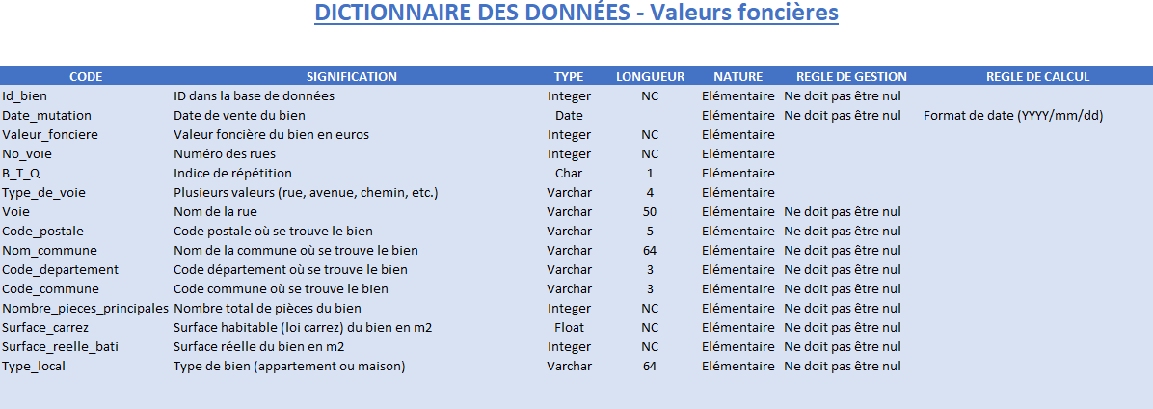

Slide 10
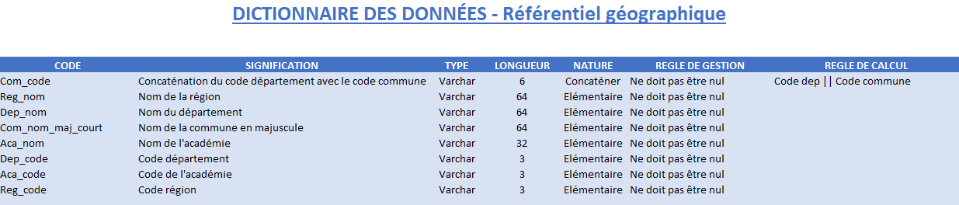

Slide 11
Le SCHéma relationnel normalisé

Slide 12
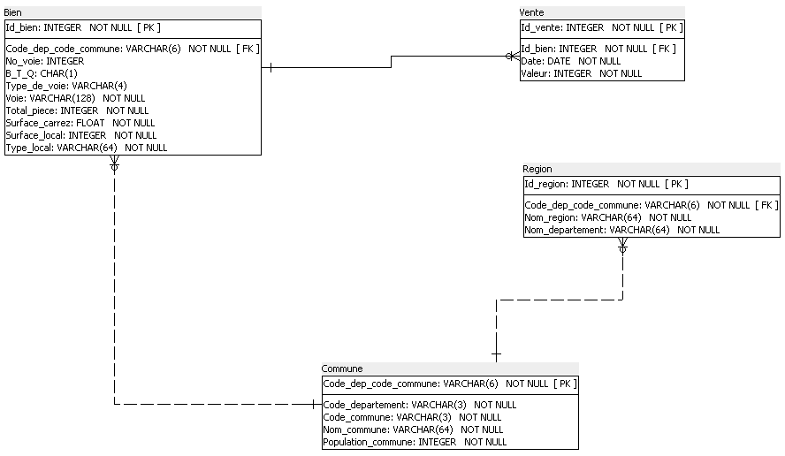

Slide 13
La base de données avec les tables créées et les données chargées

Slide 14
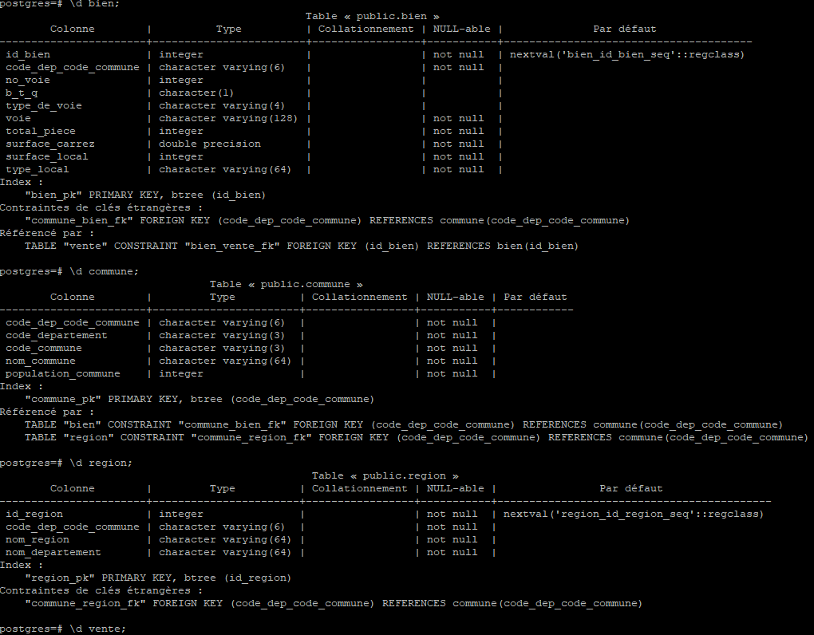
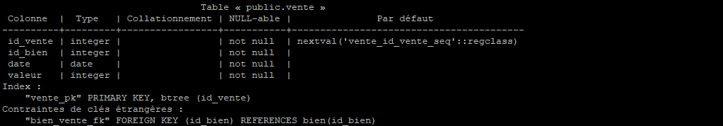

Slide 15
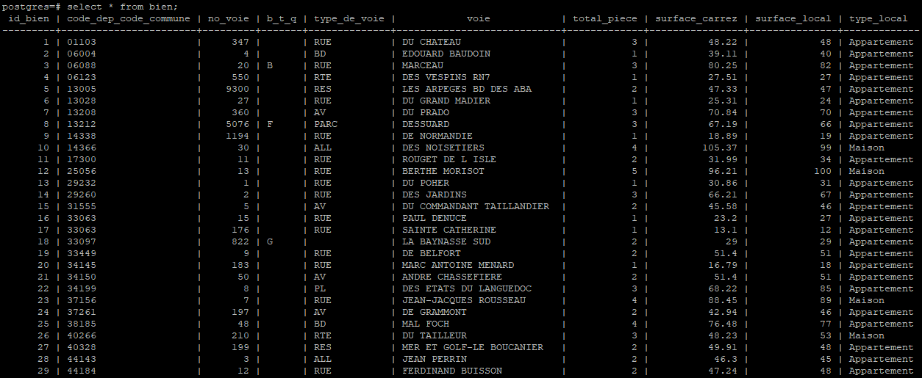

Slide 16

Requêtes SQL
et résultats

Slide 17
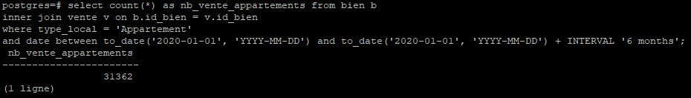
Requête 1
Nombre total d’appartements vendus au 1er semestre 2020:

Slide 18
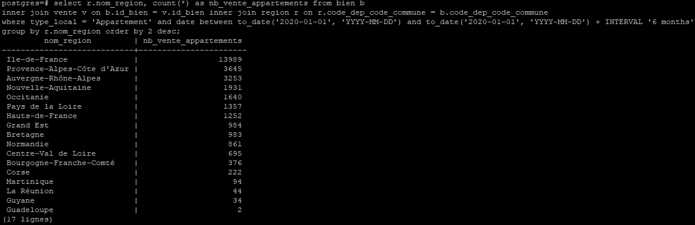
Requête 2
Le nombre de ventes d’appartement par région pour le 1er semestre 2020:
L'Île-de-France compatibilise presque 50% des ventes d’appartements

Slide 19
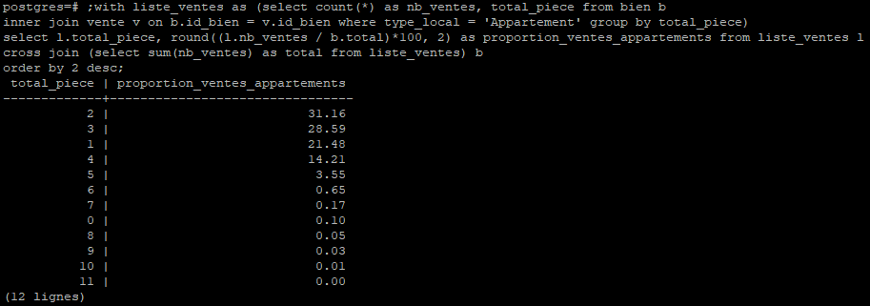
Requête 3
Proportion des ventes d’appartements par le nombre de pièces:
Les appartements de petites et moyennes surfaces sont les plus vendus

Slide 20
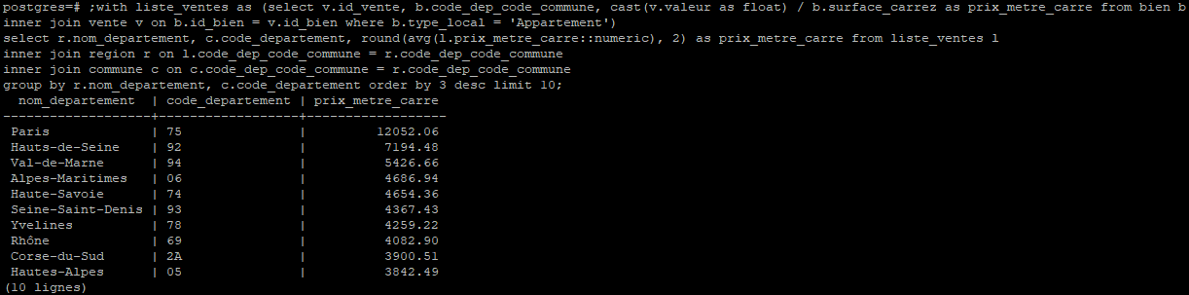
Requête 4
Liste des 10 départements où le prix du mètre carré est le plus élevé:
Paris et sa région restent le secteur immobilier le plus cher de France

Slide 21
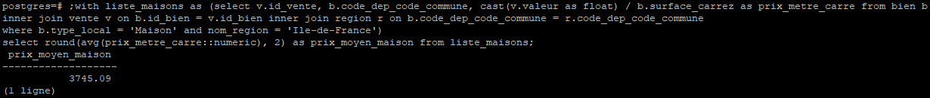
Requête 5
Prix moyen du mètre carré d’une maison en Île-de-France:

Slide 22
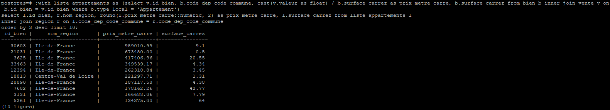
Requête 6
Liste des 10 appartements les plus chers avec la région et le nombre de mètres carrés:
Certaines valeurs doivent être vérifiées notamment les surfaces habitables

Slide 23
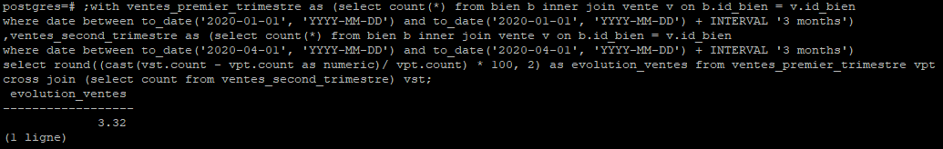
Requête 7
Taux d’évolution du nombre de ventes entre le premier et le second trimestre de 2020:
vpt (vente premier trimestre):16824
vst (vente second trimestre): 17382
Taux d’évolution positif de 3,32% signifiant une bonne dynamique du marché immobilier

Slide 24
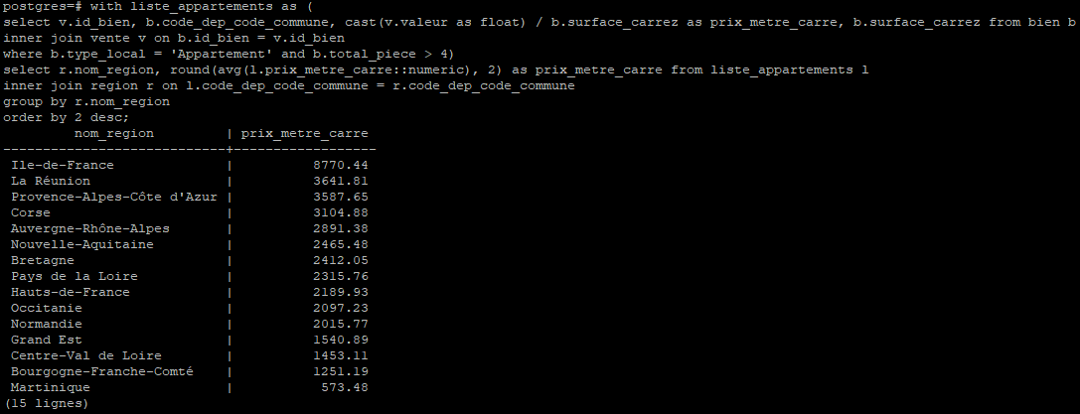
Requête 8
Le classement des régions par rapport au prix au mètre carré des appartement de plus de 4 pièces:
Sans surprise l’Ile-de-France arrive en première position suivie de la côte d’Azur

Slide 25
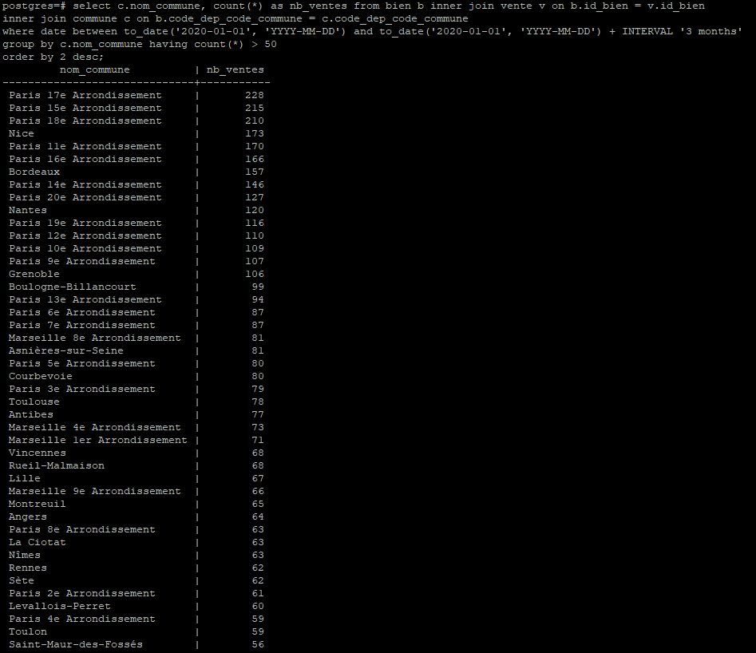
Requête 9
Liste des communes ayant eu au moins 50 ventes au 1er trimestre:

Slide 26
La région parisienne est fortement présente ainsi que les grandes villes comme Nice, Bordeaux ou Nantes

Slide 27
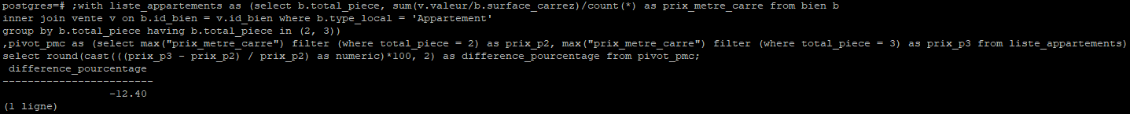
Requête 10
Différence en pourcentage du prix au mètre carré entre un appartement de 2 pièces et un appartement de 3 pièces:
Prix m2 pour un appartement 2 pièces: 4908€
Prix m2 pour un appartement 3 pièces: 4300€
La différence en pourcentage est de -12,4%
Ceci est logique car plus un bien est grand et plus le prix au m2 diminue

Slide 28
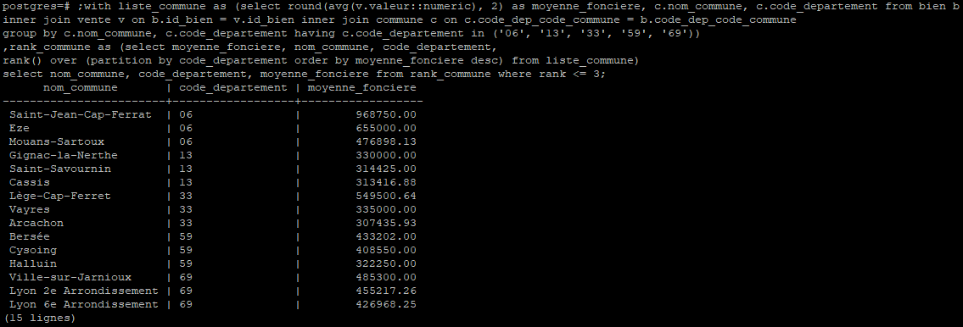
Requête 11
Les moyennes de valeurs foncières pour le top 3 des communes des départements 6, 13, 33, 59 et 69 :

Slide 29
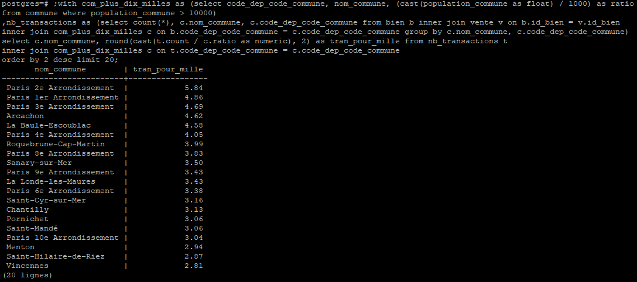
Requête 12
Les 20 communes avec le plus de transactions pour 1000 habitants pour les communes qui dépassent les 10 000 habitants:

Slide 30
La région Ile de France est la première en termes de nombre de vente d’appartements
(13995 soit 44,6 %) au premier semestre de 2020
Les communes Paris 11, 14 à 18 et Paris 20 figurent dans le top 10 des communes ayant réalisées plus de 50 ventes au premier trimestre
La région Ile de France est aussi la région où les départements sont les plus chers en termes de prix du mètre carré

Slide 31
Un autre indicateur de la dynamique du marché est le nombre de transactions pour 1000 habitants
Il permet de voir à quelle fréquence les biens immobiliers changent de propriétaire par rapport à la population totale de la région
Il peut mettre en évidence, avec le prix du mètre carré d’une bulle immobilère sur Paris notamment

Slide 32
Liste des requêtes au format texte:
select count(*) as nb_vente_appartements from bien b
inner join vente v on b.id_bien = v.id_bien
where type_local = 'Appartement'
and date between to_date('2020-01-01', 'YYYY-MM-DD') and to_date('2020-01-01', 'YYYY-MM-DD') + INTERVAL '6 months';
select r.nom_region, count(*) as nb_vente_appartements from bien b
inner join vente v on b.id_bien = v.id_bien inner join region r on r.code_dep_code_commune = b.code_dep_code_commune
where type_local = 'Appartement' and date between to_date('2020-01-01', 'YYYY-MM-DD') and to_date('2020-01-01', 'YYYY-MM-DD') + INTERVAL '6 months'
group by r.nom_region order by 2 desc;
;with liste_ventes as (select count(*) as nb_ventes, total_piece from bien b
inner join vente v on b.id_bien = v.id_bien where type_local = 'Appartement' group by total_piece)
select l.total_piece, round((l.nb_ventes / b.total)*100, 2) as proportion_ventes_appartements from liste_ventes l
cross join (select sum(nb_ventes) as total from liste_ventes) b
order by 2 desc;
;with liste_ventes as (select v.id_vente, b.code_dep_code_commune, cast(v.valeur as float) / b.surface_carrez as prix_metre_carre from bien b
inner join vente v on b.id_bien = v.id_bien where b.type_local = 'Appartement')
select r.nom_departement, c.code_departement, round(avg(l.prix_metre_carre::numeric), 2) as prix_metre_carre from liste_ventes l
inner join region r on l.code_dep_code_commune = r.code_dep_code_commune
inner join commune c on c.code_dep_code_commune = r.code_dep_code_commune
group by r.nom_departement, c.code_departement order by 3 desc limit 10;

Slide 33
;with liste_maisons as (select v.id_vente, b.code_dep_code_commune, cast(v.valeur as float) / b.surface_carrez as prix_metre_carre from bien b
inner join vente v on b.id_bien = v.id_bien inner join region r on b.code_dep_code_commune = r.code_dep_code_commune
where b.type_local = 'Maison' and nom_region = 'Ile-de-France')
select round(avg(prix_metre_carre::numeric), 2) as prix_moyen_maison from liste_maisons;
;with liste_appartements as (select v.id_bien, b.code_dep_code_commune, cast(v.valeur as float) / b.surface_carrez as prix_metre_carre, b.surface_carrez from bien b inner join vente v on b.id_bien = v.id_bien where b.type_local = 'Appartement')
select l.id_bien, r.nom_region, round(l.prix_metre_carre::numeric, 2) as prix_metre_carre, l.surface_carrez from liste_appartements l
inner join region r on l.code_dep_code_commune = r.code_dep_code_commune
order by 3 desc limit 10;
;with ventes_premier_trimestre as (select count(*) from bien b inner join vente v on b.id_bien = v.id_bien
where date between to_date('2020-01-01', 'YYYY-MM-DD') and to_date('2020-01-01', 'YYYY-MM-DD') + INTERVAL '3 months')
,ventes_second_trimestre as (select count(*) from bien b inner join vente v on b.id_bien = v.id_bien
where date between to_date('2020-04-01', 'YYYY-MM-DD') and to_date('2020-04-01', 'YYYY-MM-DD') + INTERVAL '3 months')
select round((cast(vst.count - vpt.count as numeric)/ vpt.count) * 100, 2) as evolution_ventes from ventes_premier_trimestre vpt
cross join (select count from ventes_second_trimestre) vst;
with liste_appartements as (
select v.id_bien, b.code_dep_code_commune, cast(v.valeur as float) / b.surface_carrez as prix_metre_carre, b.surface_carrez from bien b
inner join vente v on b.id_bien = v.id_bien
where b.type_local = 'Appartement' and b.total_piece > 4)
select r.nom_region, round(avg(l.prix_metre_carre::numeric), 2) as prix_metre_carre from liste_appartements l
inner join region r on l.code_dep_code_commune = r.code_dep_code_commune
group by r.nom_region
order by 2 desc;

Slide 34
select c.nom_commune, count(*) as nb_ventes from bien b inner join vente v on b.id_bien = v.id_bien
inner join commune c on b.code_dep_code_commune = c.code_dep_code_commune
where date between to_date('2020-01-01', 'YYYY-MM-DD') and to_date('2020-01-01', 'YYYY-MM-DD') + INTERVAL '3 months'
group by c.nom_commune having count(*) > 50
order by 2 desc;
;with liste_appartements as (select b.total_piece, sum(v.valeur/b.surface_carrez)/count(*) as prix_metre_carre from bien b
inner join vente v on b.id_bien = v.id_bien where b.type_local = 'Appartement'
group by b.total_piece having b.total_piece in (2, 3))
,pivot_pmc as (select max("prix_metre_carre") filter (where total_piece = 2) as prix_p2, max("prix_metre_carre") filter (where total_piece = 3) as prix_p3 from liste_appartements)
select round(cast(((prix_p3 - prix_p2) / prix_p2) as numeric)*100, 2) as difference_pourcentage from pivot_pmc;
;with liste_commune as (select round(avg(v.valeur::numeric), 2) as moyenne_fonciere, c.nom_commune, c.code_departement from bien b
inner join vente v on b.id_bien = v.id_bien inner join commune c on c.code_dep_code_commune = b.code_dep_code_commune
group by c.nom_commune, c.code_departement having c.code_departement in ('06', '13', '33', '59', '69'))
,rank_commune as (select moyenne_fonciere, nom_commune, code_departement,
rank() over (partition by code_departement order by moyenne_fonciere desc) from liste_commune)
select nom_commune, code_departement, moyenne_fonciere from rank_commune where rank <= 3;
;with com_plus_dix_milles as (select code_dep_code_commune, nom_commune, (cast(population_commune as float) / 1000) as ratio
from commune where population_commune > 10000)
,nb_transactions as (select count(*), c.nom_commune, c.code_dep_code_commune from bien b inner join vente v on b.id_bien = v.id_bien
inner join com_plus_dix_milles c on b.code_dep_code_commune = c.code_dep_code_commune group by c.nom_commune, c.code_dep_code_commune)
select c.nom_commune, round(cast(t.count / c.ratio as numeric), 2) as tran_pour_mille from nb_transactions t
inner join com_plus_dix_milles c on t.code_dep_code_commune = c.code_dep_code_commune
order by 2 desc limit 20;

Slide 35
Merci !

